Slide 1
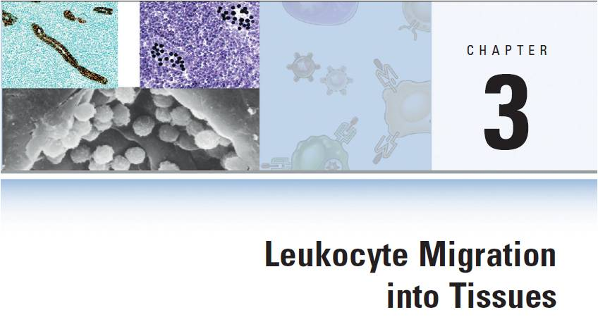
فصل سوم: مهاجرت لوکوسیت ها به داخل بافت ها

Slide 2
انواع مهاجرت لوکوسیت ها از خون به بافت ها و عملکرد های آنها
توزیع نوتروفیل و ماکروفاژ از مغز استخوان به بافت های محل عفونت و آسیب
  حذف پاتوژن ها (التهاب)
  پاک سازی بافت
  ترمیم بافت
توزیع لنفوسیت های خام از مغز استخوان و تیموس به بافت های لنفاوی محیطی
  برخورد با آنتی ژن و تمایز به سلول های افکتور
توزیع لنفوسیت ها ی افکتور از بافت های لنفاوی محیطی به بافت های محل عفونت
  انجام اعمال ایمنی (ایمنی با واسطه سلول)

Slide 3
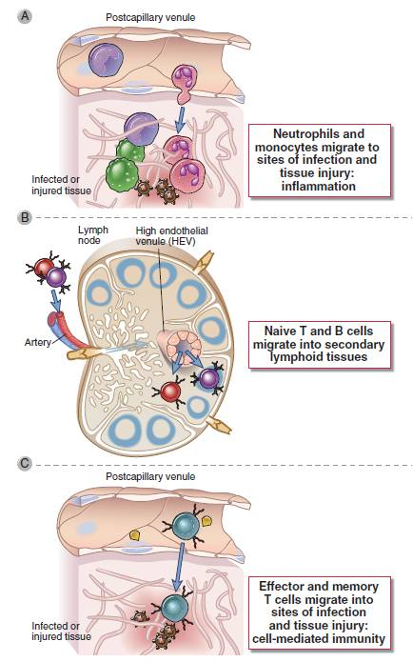
اعمال اصلی لوکوسیت ها با واسطه مهاجرت از خون به داخل بافت ها

Slide 4
مولکولهای اتصالی دخیل در مهاجرت لنفوسیت ها
سلکتین ها Selectins
  P- سلکتین
  E-سلکتین
  L-سلکتین
اینتگرین ها Integrins
  LFA-1
  VLA-1
مولکول های اتصالی :اعضایی از خانواده بزرگ Ig
  ICAM-1,2
  VCAM-1
  GlyCAM-1
  MadCAM-1

Slide 5
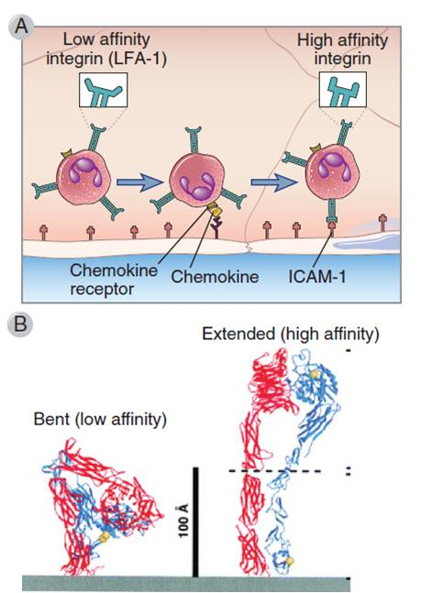
فعال شدن و افزایش جاذبه اینتگرین ها

Slide 6
کموکین ها
کموکین: مخفف کموتاکتیک سایتوکین
پلی پپتیدهایی با وزن 8 تا 12 کیلودالتون
تقریباً، 50 کموکین در انسان شناسایی شده است
به 4 خانواده تقسیم می شوند: بر اساس سیستئین N-ترمینال
  خانواده کموکینی CC یا کموکین β
  خانواده کموکینی CXC یا کموکین α
  خانواده کموکینی C
  خانواده کموکینی CX₃C
تولید به وسیله:
  لوکوسیت ها
  سلول اندوتلیال
  سلول اپی تلیال
  فیبروبلاست

Slide 7
گیرنده های کموکینی
از نوع گیرنده های متصل به G-پروتئین
  فعال کردن فسفولیپاز C
  افزایش کلسیم و فعال کردن پروتئین کیناز C
    تغییرات اسکلت سلولی و تحرک سلول
    تغییر شکل فضایی اینتگرین های سطح سلولی و افزایش جاذبه آنها
دارای تنظیم کاهشی سریع با در معرض قرار گرفتن کموکین

Slide 8
عملکردهای زیستی کموکین ها
ضروری برای فراخوانی لوکوسیت ها از خون به داخل بافت های ویژه
کموکینز: تحریک حرکت لوکوسیت ها به سمت گرادیان شیمیایی
تکامل اندام های لنفاوی و تنظیم عبور و مرور لنفوسیت در آنها

Slide 9
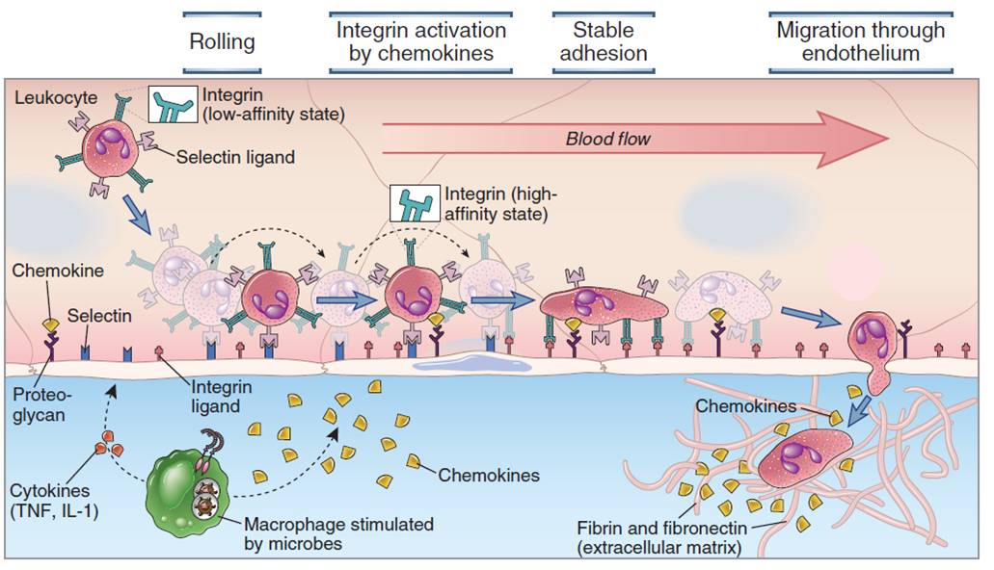
مراحل خروج لوکوسیت ها از رگ

Slide 10
مراحل خروج لوکوسیت ها از رگ
نوتروفیل ها و مونوسیت ها با اتصال به مولکولهای چسپنده برسطح سلولهای آندوتلیال و بوسیله مولکولهای جاذب شیمیایی به محل عفونت فرا خوانده می شوند.
غلت خوردن لوکوسیت ها بر روی آندوتلیوم با واسطه سلکتین ها
افزایش جاذبه اینتگرین ها برای اتصال به آندوتلیوم با واسطه کموکین ها
اتصال پایدار لوکوسیت ها به آندوتلیوم با واسطه اینتگرین های با جاذبه زیاد
مهاجرت لوکوسیت ها از بین سلول های اندوتلیال رگ و ورود به بافت همبند
التهاب

Slide 11
مهاجرت و گردش مجدد لنفوسیت ها
لنفوسیت های خام از جریان خون وارد لنف می شوند.
از طریق رگهای لنفاوی به جریان خون بازمی گردند.
این کار تا زمانیکه با آنتی ژنی بر خورد بکنند، ادامه دارد.
این کار باعث جستجوی آنتی ژن توسط لنفوسیت در اندام های لنفاوی محیطی (گره لنفی طحال و غیره) در سرتاسر بدن می‌شود.

Slide 12
خانه گزینی لنفوسیت ها Lymphocyte homing
فرایندی که جمعیت های خاصی از لنفوسیت ها بطور انتخابی وارد گره های لنفی یا بعضی از بافت ها می شوند و وارد بعضی دیگر نمی شوند را خانه گزینی لنفوسیت ها می نامند.
الگوهای مختلف خانه گزینی باعث می شود که لنفوسیت ها بطور اختصاصی به محل هایی بروند تا بهترین کارآیی را داشته باشند.
مکانیسم خروج لنفوسیت ها از رگهای خونی به محل های خارج رگی در گره های لنفی بسییار شبیه به مهاجرت لوکوسیت ها به محل التهاب است.

Slide 13
مولکولهای اتصالی دخیل در مهاجرت لنفوسیت ها
Homing Receptors
  مولکولهایی اتصالی (گیرنده) بر روی لنفوسیت ها
Addressins
  مولکولهای اتصالی (لیگاند) که به گیرنده های اتصالی لنفوسیت ها متصل می‌شوند و بر روی سلولهای آندوتلیال قرار دارند.
کموکین ها نیز در اتصال لنفوسیت ها به سلولهای آندوتلیال و حرکت سلولی به فضای خارج رگ دخالت دارند.

Slide 14
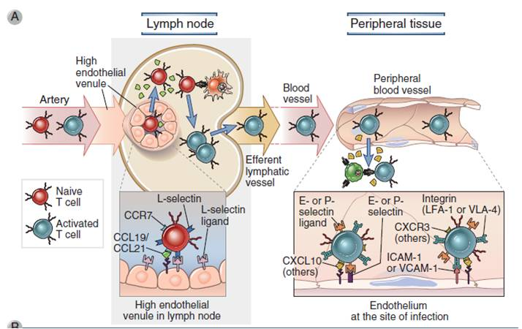
مهاجرت لنفوسیت های T خام و افکتور

Slide 15
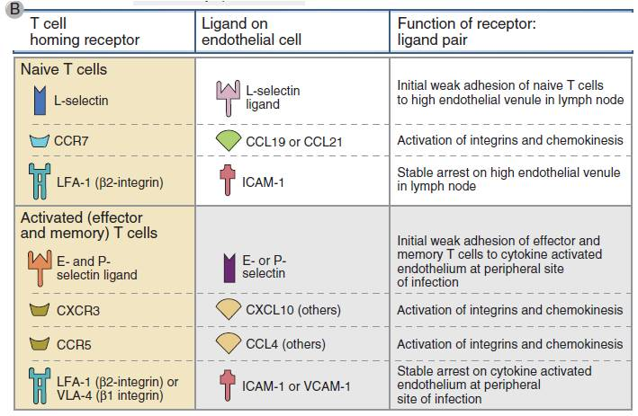
مولکول های دخیل در مهاجرت لنفوسیت ها

Slide 16
مکانیسم ماندن لنفوسیت ها در گره های لنفی محل التهاب
اسفنگوزین 1-فسفات S1P یک کموکین است که در داخل خون بیشتر از بافتهاست
آنزیم S1P lyase در بافتها زیاد است
گیرنده آن، S1PR1 نامیده می شود و بر روی لنفوسیت ها قرار دارد
لنفوسیت های داخل خون این گیرنده ها را اندوسیتوز می کنند

Slide 17
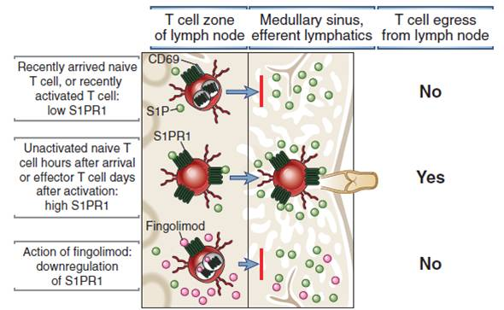
مکانیسم ماندن لنفوسیت ها در گره های لنفی محل التهاب

Slide 18
مکانیسم ماندن لنفوسیت ها در گره های لنفی محل التهاب و تکثیر و تمایز آنها
مهار عملکرد گیرنده اسفنگوزین 1-فسفات بر روی لنفوسیت ها توسط سایتوکین های ایمنی طبیعی مانند اینترفرون نوع I
افزایش بیان CD69 بر روی لنفوسیت ها و مهار S1P1R
ماندن لنفوسیت ها در گره لنفی

